Slide 1







PHÒNG GD & ĐT QUẬN LONG BIÊN
TRƯỜNG TIỂU HỌC LÊ QUÝ ĐÔN
CHÀO MỪNG CÁC THẦY, CÔ GIÁO VÀ CÁC EM
ĐẾN VỚI TIẾT HỌC
TOÁN

Slide 2

Khởi động

Slide 3










Slide 4



Chọn số thích hợp:
4
<
?
4
8
3
2

Slide 5
Chọn số thích hợp:
9
<
?
7
9
8
10

Slide 6
Chọn số thích hợp:
?
=
5
5
6
0
1

Slide 7
Chọn số thích hợp:
6
>
?
6
7
0
8

Slide 8

Bài 5
MẤY VÀ MẤY
Sách Toán_trang 32

Slide 9


Slide 10
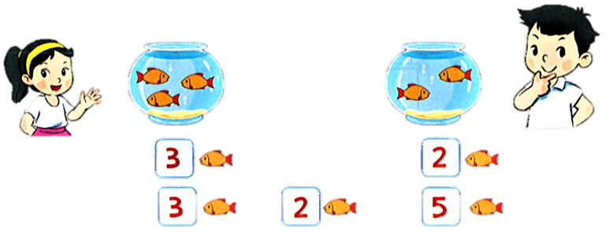

Đếm số cá ở mỗi bể và ở cả hai bể.
Mai có:
Nam có:
?
3
?
2
3
và
2
được
?
5

Slide 11


Slide 12
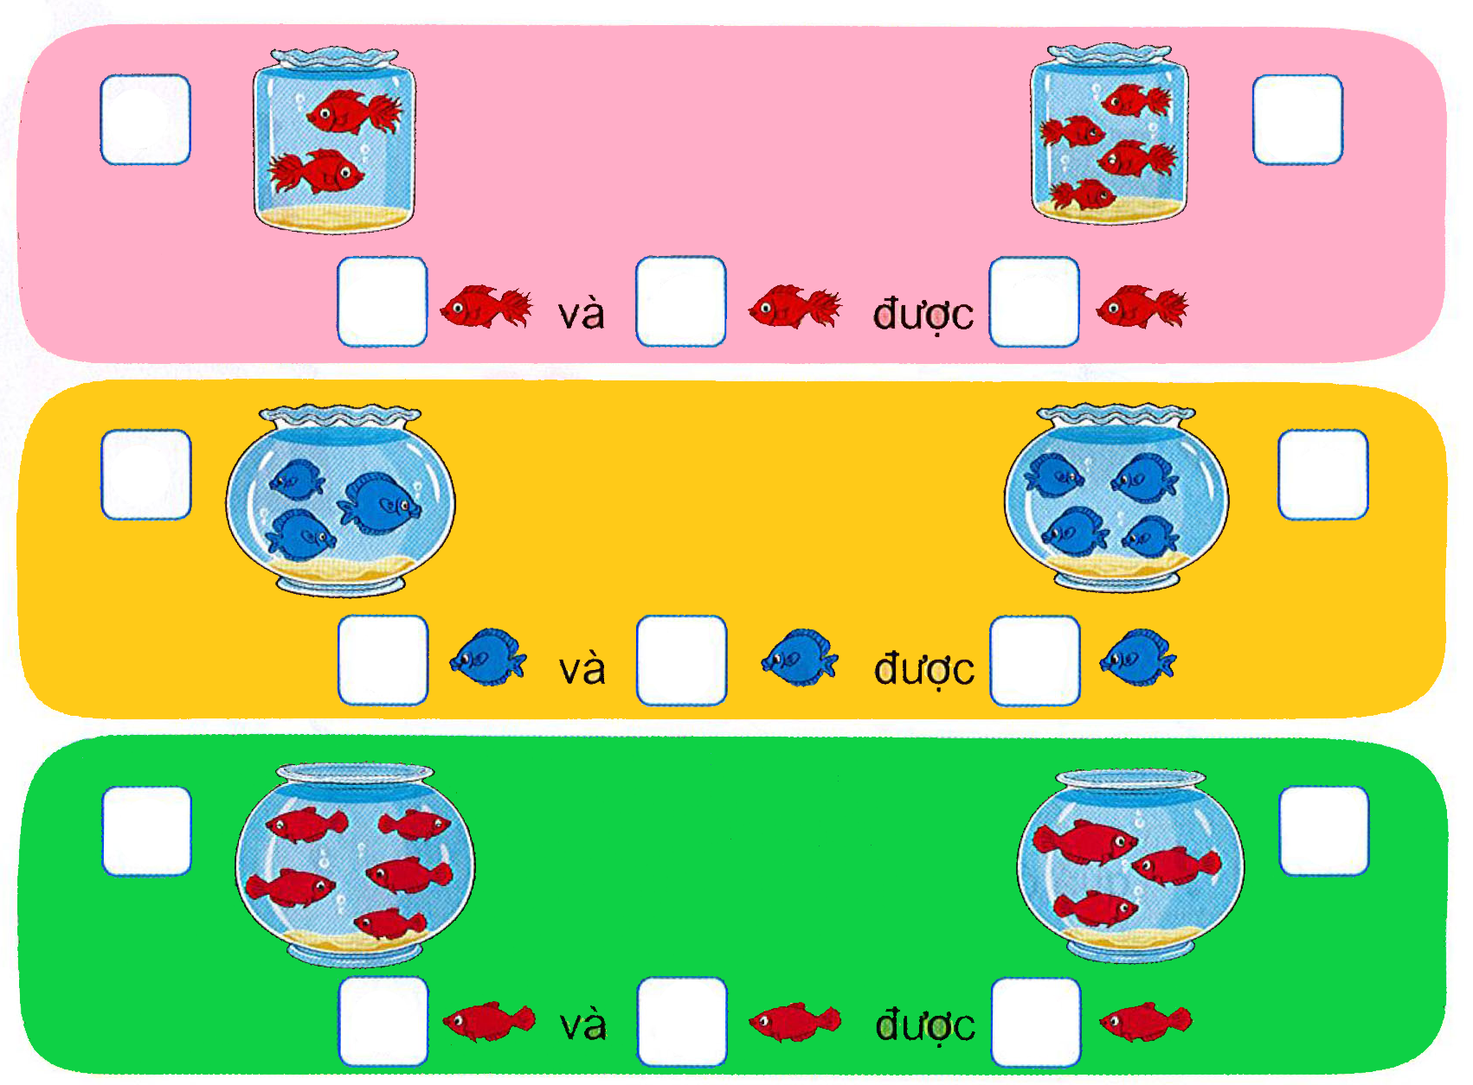
1
Số?
a,
4
2
?
?
?
2
4
6
?
?

Slide 13
b,
?
3
?
4
?
?
3
4
7
?

Slide 14
C,
?
5
3
?
?
?
?
5
3
8

Slide 15
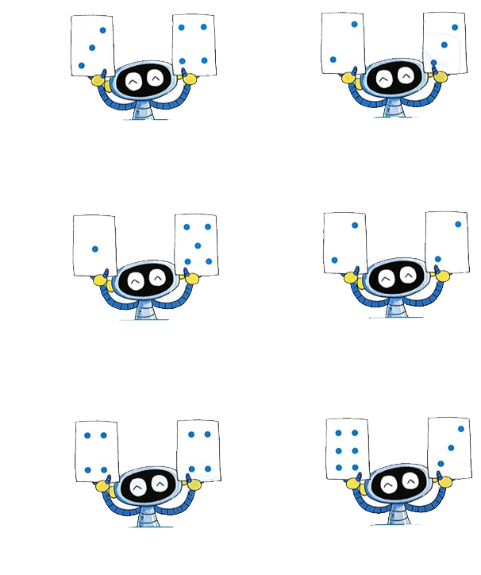
2
Số?
7
?
5
Notes:
Sách tham khảo

Slide 16
4
?
?
6
Notes:
Sách tham khảo

Slide 17
?
8
9
?
Notes:
Sách tham khảo

Slide 18



CỦNG CỐ

Slide 19




XÂY DỰNG
NÔNG TRẠI

Slide 20



























Slide 21



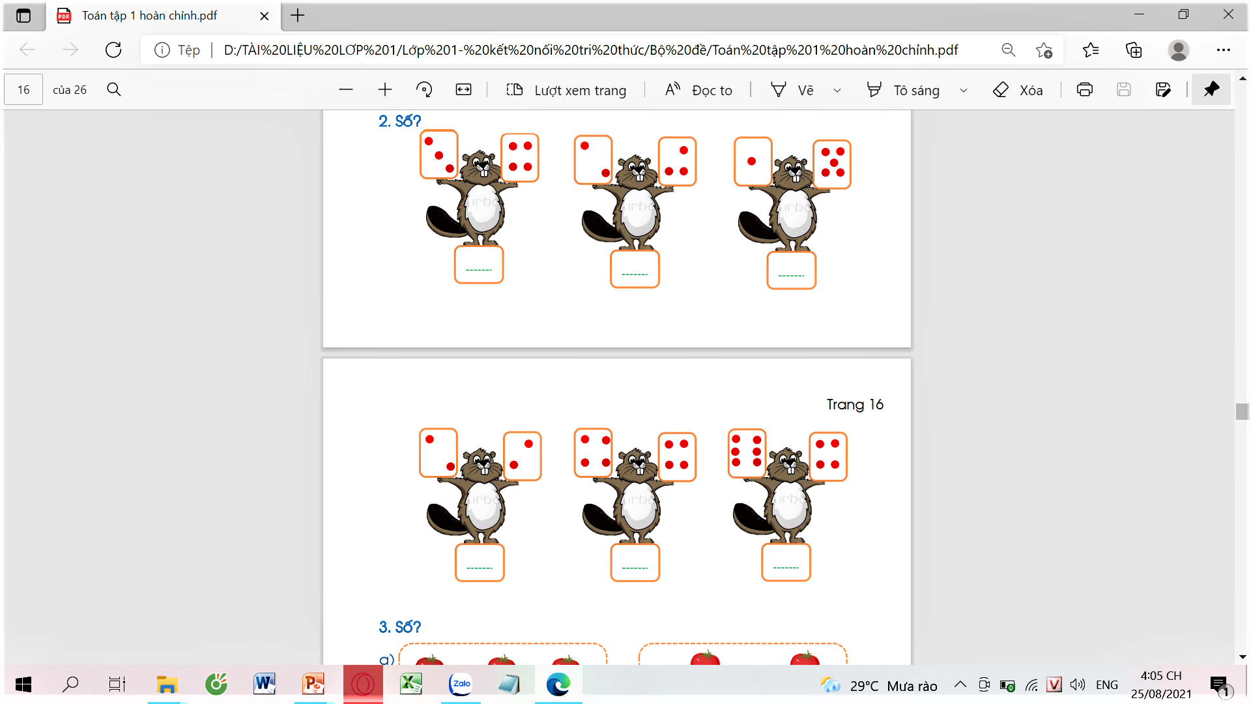
7

Slide 22
5

Slide 23
6

Slide 24
4

Slide 25
8

Slide 26
10

Slide 27



Xem lại bài đã học
Hoàn thành
bài
Xem bài mới.

